Slide 1
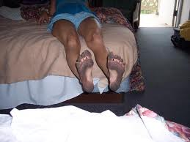
Dirty = สกปรก
Go to take a shower. You’re all dirty.
ไปอาบน้ำซะ คุณสกปรกมาก
My car’s dirty.
รถผมสกปรก
I need to change my shirt ; it’s dirty.
ผมต้องไปเปลี่ยนเสื้อเชิ้ต มันสกปรกมาก

Slide 2
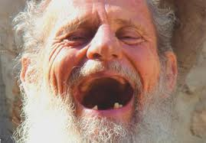
Dirty movie = หนังโป๊
Dirty magazine = หนังสือลามก
Dirty picture = ภาพโป๊
Dirty talk = การพูดคุยเชิงลามก
Dirty website = เว็บไซต์ลามก
Dirty old man = เฒ่าหัวงู
คำศัพท์อย่างเป็นทางการ
Pornographic = ลามก

